Slide 1
A+
객체지향 패러다임 프로젝트
도서대여시스템 제작
컴퓨터정보공학부 201620715 손영락

Slide 2
객체지향 패러다임 프로젝트
도서 대여 시스템 제작
CONTENTS
객체지향 패러다임 도서 대여 시스템
도서
대여 시스템
DB 설계
요구 사항
구조 및 UI
추가 기능
구조 및 UI
프로젝트 시연
CONTENTS
CONTENTS
CONTENTS
CONTENTS

Slide 3
Chapter 1
대여 시스템 DB 설계

Slide 4
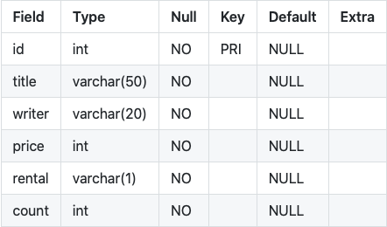
객체지향 패러다임 프로젝트
도서 대여 시스템 DB 구조
도서 대여 시스템 DB 구조

Slide 5
Chapter 2
요구 사항 구조 및 UI

Slide 6
객체지향 패러다임 프로젝트
도서 대여 시스템 구조 및 UI – 요구 사항
도서 목록 출력 및 정렬 구조
LIBListServlet.java
Mysql DB
LIBList.java
GET
SORT=count
SORT=rented
SORT=rentable
LIBListView.jsp

Slide 7
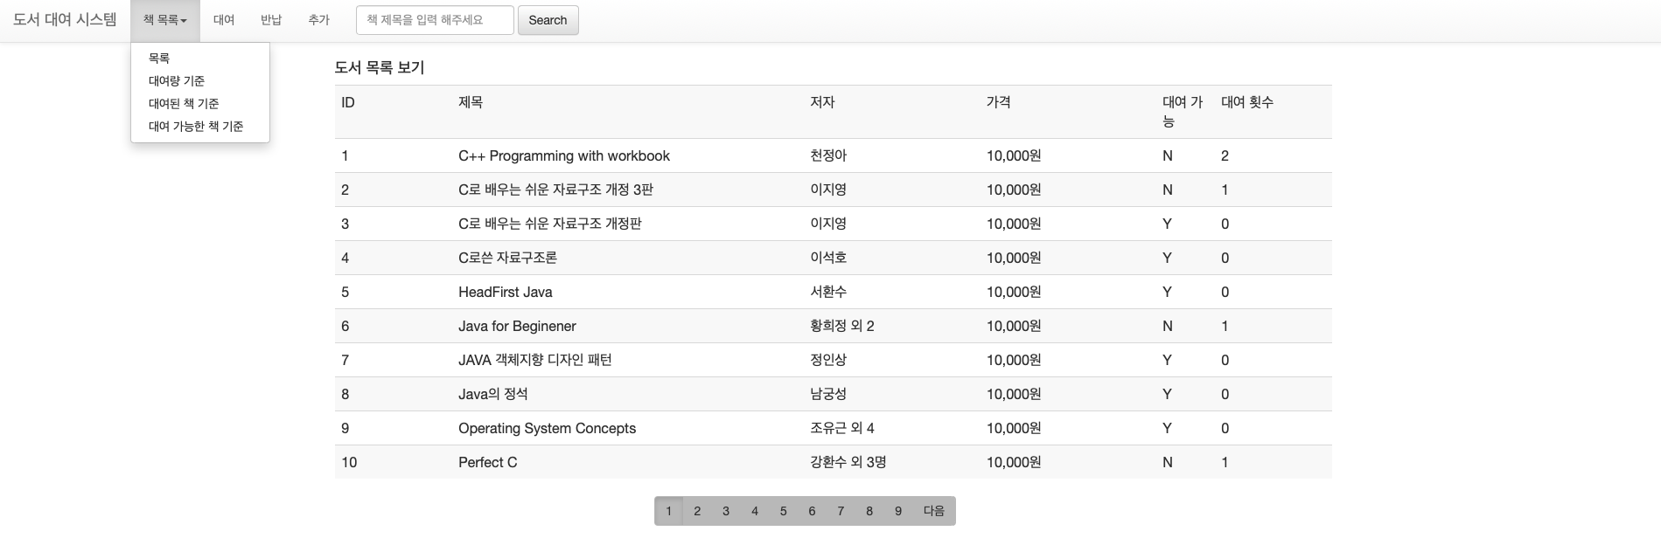
객체지향 패러다임 프로젝트
도서 대여 시스템 구조 및 UI – 요구 사항
도서 목록 출력 및 정렬 UI

Slide 8
객체지향 패러다임 프로젝트
도서 대여 시스템 구조 및 UI – 요구 사항
도서 반납 구조
LIBListServlet.java
Mysql DB
LIBListServlet.java
GET
LIBList.java
Return=true
POST
LIBListView.jsp
LIBReturnServlet.java

Slide 9
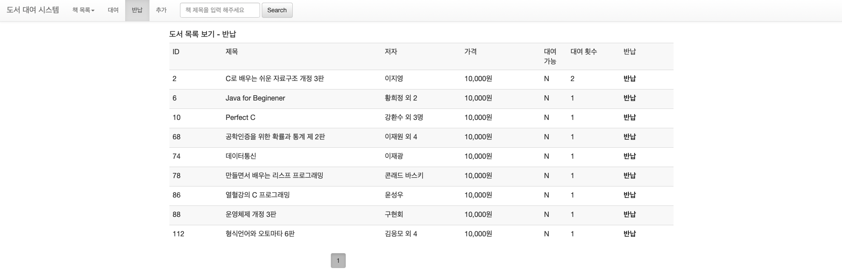
객체지향 패러다임 프로젝트
도서 대여 시스템 구조 및 UI – 요구 사항
도서 반납 UI

Slide 10
객체지향 패러다임 프로젝트
도서 대여 시스템 구조 및 UI – 요구 사항
s
도서 대여 및 추가 구조
LIBRentDone.jsp
LIBListServlet.java
LIBAddDone.jsp
LIBListServlet.java
Mysql DB
Mysql DB
LIBRentServlet.java
LIBAddServlet.java
POST
POST
LIBRentView.jsp
LIBAddView.jsp
대여
추가

Slide 11
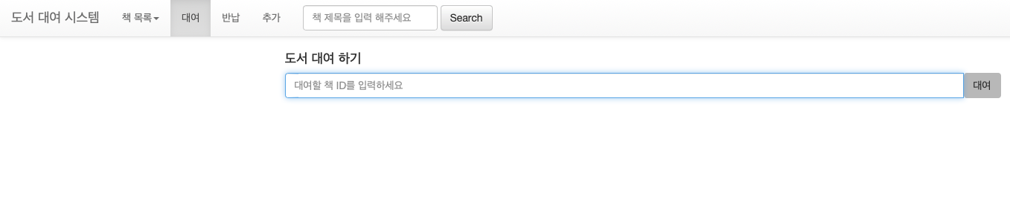
객체지향 패러다임 프로젝트
도서 대여 시스템 구조 및 UI – 요구 사항
도서 대여 UI

Slide 12
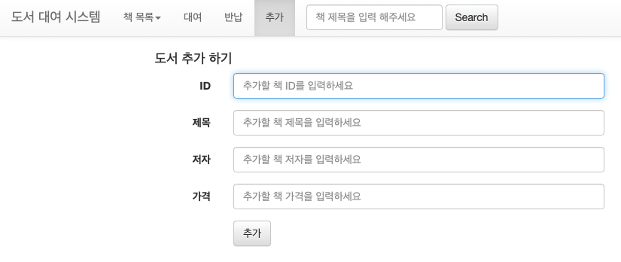
객체지향 패러다임 프로젝트
도서 대여 시스템 구조 및 UI – 요구 사항
도서 추가 UI

Slide 13
Chapter 3
추가 기능 구조 및 UI

Slide 14
객체지향 패러다임 프로젝트
도서 대여 시스템 구조 및 UI – 추가 기능
도서 제목 검색 구조
LIBListServlet.java
Mysql DB
GET
LIBIndex.java
FIND=true&
QUERY=title
LIBListView.jsp

Slide 15
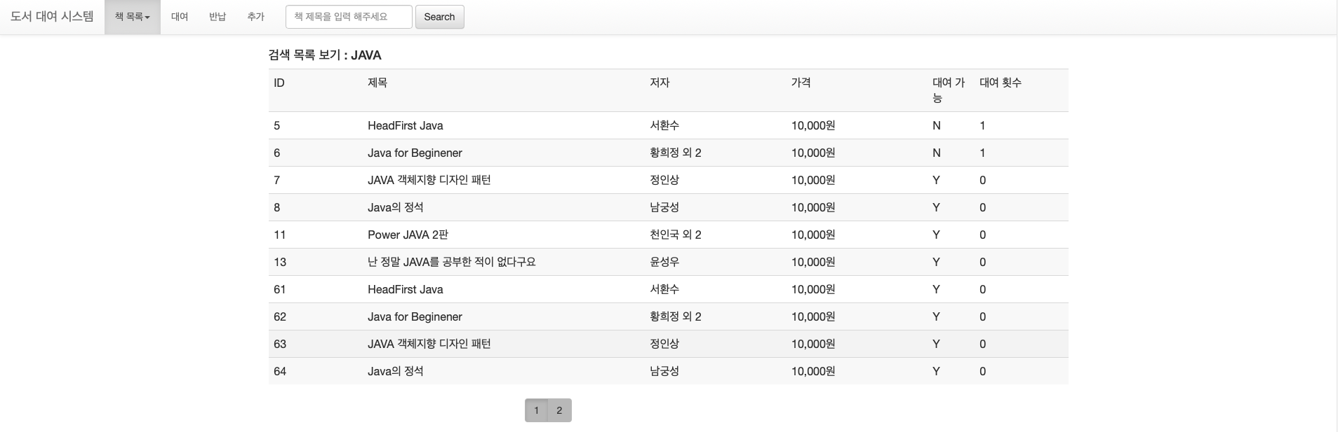
객체지향 패러다임 프로젝트
도서 대여 시스템 구조 및 UI – 추가 기능
도서 제목 검색 UI

Slide 16
객체지향 패러다임 프로젝트
도서 대여 시스템 구조 및 UI – 추가 기능
도서 상세 정보 구조
LIBIndexServlet.java
Mysql DB
GET
LIBIndex.java
id=num
LIBIndexView.jsp

Slide 17
객체지향 패러다임 프로젝트
도서 대여 시스템 구조 및 UI – 추가 기능
In 도서 상세 정보
LIBListServlet.java
Mysql DB
LIBListServlet.java
LIBRentServlet.java
LIBReturnServlet.java
대여
POST
반납
id=num
LIBIndexView.jsp

Slide 18
객체지향 패러다임 프로젝트
도서대여시스템 제작 – 추가 기능
In 도서 상세 정보
LIBDeleteServlet.java
Mysql DB
POST
id=num
LIBListServlet.java
LIBIndexView.jsp
삭제

Slide 19
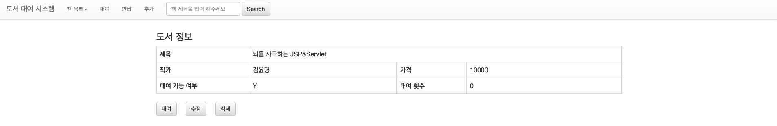
객체지향 패러다임 프로젝트
도서 대여 시스템 구조 및 UI – 추가 기능
도서 상세 정보 UI

Slide 20
객체지향 패러다임 프로젝트
도서 대여 시스템 구조 및 UI – 추가 기능
In 도서 상세 정보
LIBEditServlet.java
Mysql DB
LIBEditServlet.java
Mysql DB
LIBIndex.java
GET
&id=num
POST
LIBEditDone.jsp
LIBListServlet.java
LIBEditView.jsp
LIBEditView.jsp
수정 view
수정

Slide 21
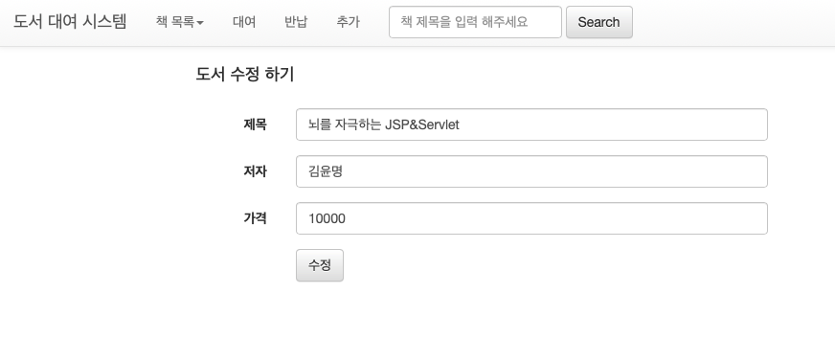
객체지향 패러다임 프로젝트
도서 대여 시스템 구조 및 UI – 추가 기능
도서 수정 UI

Slide 22
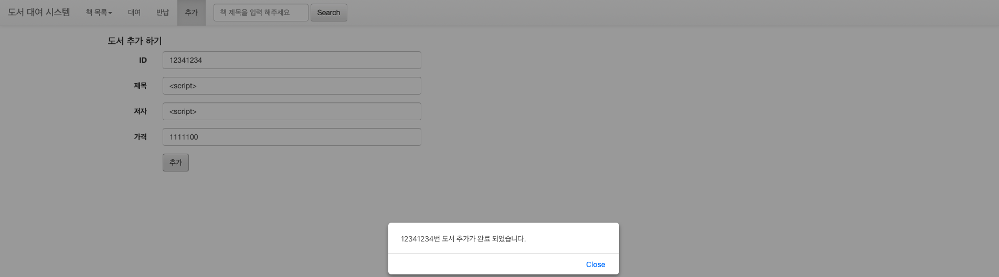
객체지향 패러다임 프로젝트
도서 대여 시스템 구조 및 UI – 추가 기능
Wrapper & Filter

Slide 23
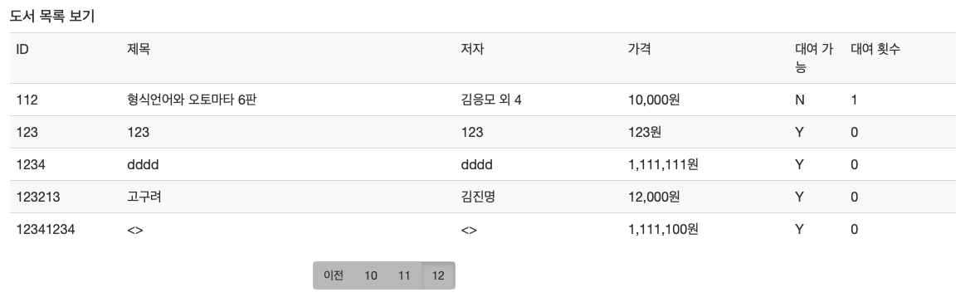
객체지향 패러다임 프로젝트
도서 대여 시스템 구조 및 UI – 추가 기능
Wrapper & Filter

Slide 24
Chapter 4
프로젝트 시연

Slide 25

객체지향 패러다임 프로젝트
도서 대여 시스템 제작 – 프로젝트 시연

Slide 26
Q&A
감사합니다

